Slide 1

8. SINIF
DİN KÜLTÜRÜ VE
AHLAK BİLGİSİ
1. ÜNİTE: KADER İNANCI
3.
Konu
Kaderle İlgili Kavramlar
mikailokumus.com
Din Kültürü
Doküman Dünyası

Slide 2



8. SINIF / 1. ÜNİTE: KADER İNANCI
mikailokumus.com
Din Kültürü
Doküman Dünyası
EMEK
İnsanın bir amaca ulaşmak, bir yarar elde etmek için zihinsel ve bedensel olarak çaba sarf etmesi, gayret göstermesidir.
RIZIK
Yüce Allah’ın canlılara yiyip içmek ve yararlanmak için verdiği her şey demektir.
Bu içeriklerin daha fazlasına GÜNAY YAYINLARI Bumerang Konu Anlatımlı Din Kültürü ve Ahlak Bilgisi kitabından ulaşabilirsiniz.

Slide 3
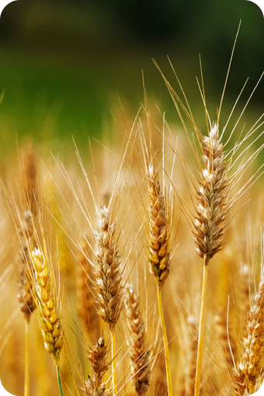
8. SINIF / 1. ÜNİTE: KADER İNANCI
mikailokumus.com
Din Kültürü
Doküman Dünyası
• Allah’ın (c.c.) insanlara gönderdiği peygamberler, emekleriyle geçimlerini sağlamışlar ve çalışmanın karşılıksız kalmayacağını göstermişlerdir.
“Kimse kendi elinin emeğinden daha hayırlı bir rızık yememiştir…"
(Hadis)
Bu içeriklerin daha fazlasına GÜNAY YAYINLARI Bumerang Konu Anlatımlı Din Kültürü ve Ahlak Bilgisi kitabından ulaşabilirsiniz.

Slide 4

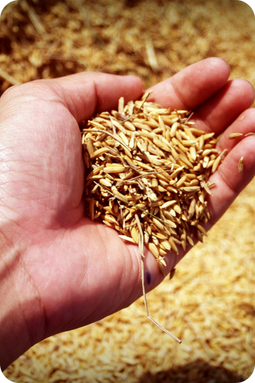
8. SINIF / 1. ÜNİTE: KADER İNANCI
mikailokumus.com
Din Kültürü
Doküman Dünyası
er-Rezzak
er-Rezzak, yaratılmışlara her türlü rızık ve imkan ihsan eden anlamında Esmaü’l-Hüsna’dan bir isimdir.
• Allah (c.c.) her canlı için rızık yaratmıştır. İnsana düşen ise çalışıp emek harcayarak Allah'ın (c.c.) insanlara sunduğu rızkı kazanmaktır.
Bu içeriklerin daha fazlasına GÜNAY YAYINLARI Bumerang Konu Anlatımlı Din Kültürü ve Ahlak Bilgisi kitabından ulaşabilirsiniz.

Slide 5
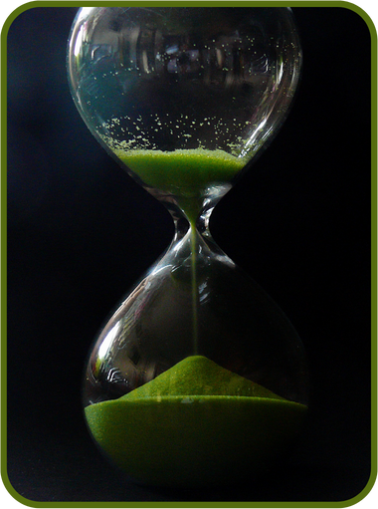
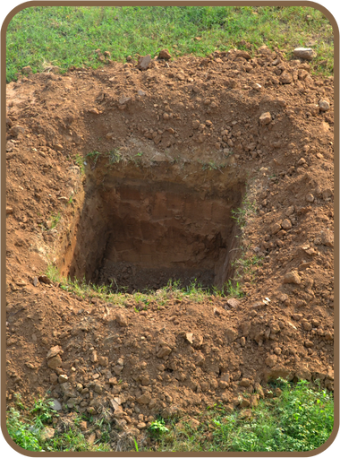
8. SINIF / 1. ÜNİTE: KADER İNANCI
mikailokumus.com
Din Kültürü
Doküman Dünyası
ÖMÜR
Her canlının sahip olduğu yaşam süresine, doğum ile ölüm arasında geçen süreye denir.
ECEL
Sözlükte “vadelendirilmiş müddet, belirli bir süre, belirlenen vaktin sonu” demektir. Terim olarak ömrün bittiği, hayatın sona erdiği zamana denir.
Bu içeriklerin daha fazlasına GÜNAY YAYINLARI Bumerang Konu Anlatımlı Din Kültürü ve Ahlak Bilgisi kitabından ulaşabilirsiniz.

Slide 6
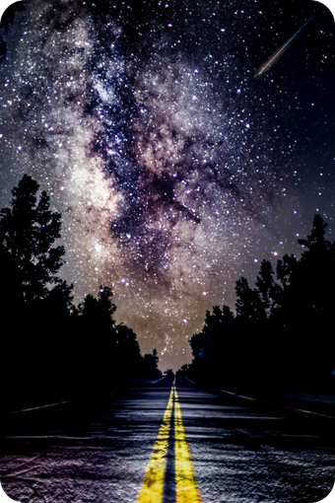
8. SINIF / 1. ÜNİTE: KADER İNANCI
mikailokumus.com
Din Kültürü
Doküman Dünyası
• Kur'an-ı Kerim'de ecelin insanlar, milletler, ve gezegenler için geçerli olduğu belirtilmiştir.
“Biz, gökleri, yeri ve ikisi arasında bulunanları hak ve hikmete uygun olarak ve belirli bir ecel için yarattık...”
(Ahkâf suresi, 3. ayet)
Bu içeriklerin daha fazlasına GÜNAY YAYINLARI Bumerang Konu Anlatımlı Din Kültürü ve Ahlak Bilgisi kitabından ulaşabilirsiniz.

Slide 7


8. SINIF / 1. ÜNİTE: KADER İNANCI
mikailokumus.com
Din Kültürü
Doküman Dünyası
Örnek
Ayet
“Allah’ın sana verdiğinden (onun yolunda harcayarak) ahiret yurdunu iste; ama dünyadan da nasibini unutma. Allah’ın sana iyilik yaptığı gibi sen de (insanlara) iyilik et…”
(Kasas suresi, 77. ayet)
Bu içeriklerin daha fazlasına GÜNAY YAYINLARI Bumerang Konu Anlatımlı Din Kültürü ve Ahlak Bilgisi kitabından ulaşabilirsiniz.

Slide 8
8. SINIF / 1. ÜNİTE: KADER İNANCI
mikailokumus.com
Din Kültürü
Doküman Dünyası
Ayetin
Yorumu
• İnsan dünya hayatındaki rızkını bulmak için çabalamalıdır.
• Allah’ın (c.c.) verdiği nimetleri diğer kimseler ile paylaşmak insanî bir yaklaşımdır.
• Rızık elde etmek için emek harcamak gerekir.
Bu içeriklerin daha fazlasına GÜNAY YAYINLARI Bumerang Konu Anlatımlı Din Kültürü ve Ahlak Bilgisi kitabından ulaşabilirsiniz.

Slide 9

8. SINIF / 1. ÜNİTE: KADER İNANCI
mikailokumus.com
Din Kültürü
Doküman Dünyası
Örnek
Hadis
“Ben, dünyada bir ağacın altında gölgelendikten sonra yola koyulup orayı terk eden bir yolcu gibiyim.”
Bu içeriklerin daha fazlasına GÜNAY YAYINLARI Bumerang Konu Anlatımlı Din Kültürü ve Ahlak Bilgisi kitabından ulaşabilirsiniz.

Slide 10
8. SINIF / 1. ÜNİTE: KADER İNANCI
mikailokumus.com
Din Kültürü
Doküman Dünyası
Hadisin
Yorumu
• Peygamberimiz (s.a.v.) ecel ve ömür kavramlarına dikkat çekmiştir.
• Dünyadaki ömrü iyi değerlendirmek ve ecel için hazırlık yapmak şarttır.
• Dünyadaki hayat gelip geçici bir özelliktedir.
Bu içeriklerin daha fazlasına GÜNAY YAYINLARI Bumerang Konu Anlatımlı Din Kültürü ve Ahlak Bilgisi kitabından ulaşabilirsiniz.

Slide 11

8. SINIF / 1. ÜNİTE: KADER İNANCI
mikailokumus.com
Din Kültürü
Doküman Dünyası
NOT EDELİM
Dünya hayatının sona erip yeni bir hayatın başlamasına "kıyamet" denir.
Kıyametin vaktini belirleyen de bilen de Allah’tır (c.c.).
Bu içeriklerin daha fazlasına GÜNAY YAYINLARI Bumerang Konu Anlatımlı Din Kültürü ve Ahlak Bilgisi kitabından ulaşabilirsiniz.

Slide 12


8. SINIF / 1. ÜNİTE: KADER İNANCI
mikailokumus.com
Din Kültürü
Doküman Dünyası
SAĞLIK
Bir insanın bedenen, ruhen, zihnen ve sosyal yönlerden iyi durumda olmasıdır.
HASTALIK
Bir kimsenin bedenen, psikolojik olarak ya da sosyal açıdan rahatsızlık yaşamasıdır.
Bu içeriklerin daha fazlasına GÜNAY YAYINLARI Bumerang Konu Anlatımlı Din Kültürü ve Ahlak Bilgisi kitabından ulaşabilirsiniz.

Slide 13

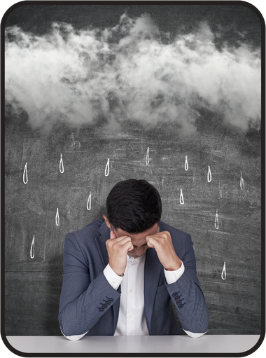
8. SINIF / 1. ÜNİTE: KADER İNANCI
mikailokumus.com
Din Kültürü
Doküman Dünyası
BAŞARI
Bir insanın çalışmalarının sonunda arzu ettiği ve amaçladığı noktaya ulaşmasıdır.
BAŞARISIZLIK
Bir kimsenin istediği ancak değişik nedenlerle beklediği sonuca ulaşamamasıdır.
Bu içeriklerin daha fazlasına GÜNAY YAYINLARI Bumerang Konu Anlatımlı Din Kültürü ve Ahlak Bilgisi kitabından ulaşabilirsiniz.

Slide 14

8. SINIF / 1. ÜNİTE: KADER İNANCI
mikailokumus.com
Din Kültürü
Doküman Dünyası
Adaletsizce, zulüm ve haksızlıkla bir şeyleri elde etmek başarı sayılmaz. Başarı, azim, gayret, sabır ve sebatın yanında Allah’ın (c.c.) inayeti ve nusretiyle elde edilen ikram ve lütuftur.
Bu içeriklerin daha fazlasına GÜNAY YAYINLARI Bumerang Konu Anlatımlı Din Kültürü ve Ahlak Bilgisi kitabından ulaşabilirsiniz.

Slide 15

8. SINIF / 1. ÜNİTE: KADER İNANCI
mikailokumus.com
Din Kültürü
Doküman Dünyası
TEVEKKÜL
Kelime olarak; “teslim olmak, vekil bırakmak, güvenmek, dayanmak ve sığınmak” anlamlarına gelmektedir.
Tevekkül, bir işi yaparken elinden gelen gayreti göstermekle birlikte kalben Allah’a (c.c.) bağlanıp ona güvenmek, sonucu ondan beklemek demektir.
Bu içeriklerin daha fazlasına GÜNAY YAYINLARI Bumerang Konu Anlatımlı Din Kültürü ve Ahlak Bilgisi kitabından ulaşabilirsiniz.

Slide 16
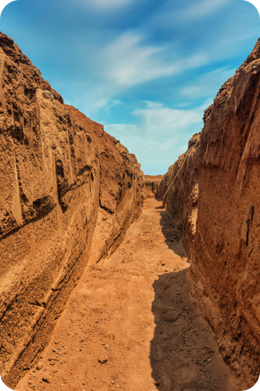
8. SINIF / 1. ÜNİTE: KADER İNANCI
mikailokumus.com
Din Kültürü
Doküman Dünyası
• Peygamberimiz, yaşadığı birçok olayda öncelikle tedbirini almış sonra Allah’a tevekkül etmiştir.
• Örneğin Hendek Savaşı’nda sahabeden Selman-ı Farisi’nin teklifini kabul etmiş, Medine şehrinin etrafına hendek kazdırmıştır.
• Böylece düşmanın girmesine engel olunmuştur.
Bu içeriklerin daha fazlasına GÜNAY YAYINLARI Bumerang Konu Anlatımlı Din Kültürü ve Ahlak Bilgisi kitabından ulaşabilirsiniz.

Slide 17

8. SINIF / 1. ÜNİTE: KADER İNANCI
mikailokumus.com
Din Kültürü
Doküman Dünyası
Her bireyin çalışıp hakkını kazanması, tedbirli olması, rızkı için gayret göstermesi daima mücadeleci bir ruha sahip olması gerekir.
Çaba harcamaksızın el açıp insanlardan yardım dilenmek, başkalarının sırtından geçinmeye çalışmak dinen doğru kabul edilemez.
Bu içeriklerin daha fazlasına GÜNAY YAYINLARI Bumerang Konu Anlatımlı Din Kültürü ve Ahlak Bilgisi kitabından ulaşabilirsiniz.

Slide 18
8. SINIF / 1. ÜNİTE: KADER İNANCI
mikailokumus.com
Din Kültürü
Doküman Dünyası
Örnek
Ayet
“…Kim Allah’ın yasaklarından sakınırsa Allah ona bir çıkış yolu gösterir. Ve onu ummadığı yerden rızıklandırır. Kim Allah’a dayanırsa Allah, ona yeter…”
(Talâk suresi, 2-3. ayetler)
Bu içeriklerin daha fazlasına GÜNAY YAYINLARI Bumerang Konu Anlatımlı Din Kültürü ve Ahlak Bilgisi kitabından ulaşabilirsiniz.

Slide 19
8. SINIF / 1. ÜNİTE: KADER İNANCI
mikailokumus.com
Din Kültürü
Doküman Dünyası
Ayetin
Yorumu
• Allah’ın çizdiği sınırlara hürmet edenlere Allah hayırlı yollar buldurur.
• Kalben Allah’a (c.c.) güvenmek ve sığınmak insan için yeterli bir durumdur.
• Allah (c.c.) kullarına hesapsız rızık verendir.
Bu içeriklerin daha fazlasına GÜNAY YAYINLARI Bumerang Konu Anlatımlı Din Kültürü ve Ahlak Bilgisi kitabından ulaşabilirsiniz.

Slide 20
8. SINIF / 1. ÜNİTE: KADER İNANCI
mikailokumus.com
Din Kültürü
Doküman Dünyası
Örnek
Hadis
“Ey Allah’ın kulları! Tedavi olunuz. Şüphesiz Allah her hastalığın şifasını yaratmıştır.”
Bu içeriklerin daha fazlasına GÜNAY YAYINLARI Bumerang Konu Anlatımlı Din Kültürü ve Ahlak Bilgisi kitabından ulaşabilirsiniz.

Slide 21
8. SINIF / 1. ÜNİTE: KADER İNANCI
mikailokumus.com
Din Kültürü
Doküman Dünyası
Hadisin
Yorumu
• Tedavi olmamak veya tedaviyi aksatmak doğru bir anlayış değildir.
• Hasta, sağlığına kavuşmak için gerekli tedavi yollarına başvurmalıdır.
• Şifası bulunmaz deyip hastalığa çare aramamak Allah’ın (c.c.) kaderine terstir.
Bu içeriklerin daha fazlasına GÜNAY YAYINLARI Bumerang Konu Anlatımlı Din Kültürü ve Ahlak Bilgisi kitabından ulaşabilirsiniz.

Slide 22
8. SINIF / 1. ÜNİTE: KADER İNANCI
mikailokumus.com
Din Kültürü
Doküman Dünyası
NOT EDELİM
Sebepleri tüketip gayret gösterdikten sonra Allah’a sığınan kimseye “mütevekkil” denir.
Hazır yiyici, başkalarının sırtından geçinen kişiye ise “müteekkil” denir.
Bu içeriklerin daha fazlasına GÜNAY YAYINLARI Bumerang Konu Anlatımlı Din Kültürü ve Ahlak Bilgisi kitabından ulaşabilirsiniz.

Slide 23

8. SINIF / 1. ÜNİTE: KADER İNANCI
mikailokumus.com
Bumerang / 1. Ünite / Kavratan Testler 3 / Soru 2
Din Kültürü
Doküman Dünyası
Antalya’nın Alanya ilçesi kırsalında kısa yoldan zengin olmak amacıyla izinsiz kazı yapan defineciler kazdıkları kuyuda metan gazından zehirlenmiş olarak köylüler tarafından yarı baygın halde bulundu. Köylüler tarafından hastaneye kaldırılan definecilere Cumhuriyet Savcısı tarafından dava açıldı. Mahkemede biz ekmek parası için definecilik yapıyoruz deseler de mahkeme savunmalarına itibar etmeyip onları cezalandırdı.
Bu parçaya bakarak definecilerin hangi kavramı yanlış anladıkları söylenebilir?
A) Tevekkül B) Ecel
C) Ömür D) Rızık
Bu içeriklerin daha fazlasına GÜNAY YAYINLARI Bumerang Konu Anlatımlı Din Kültürü ve Ahlak Bilgisi kitabından ulaşabilirsiniz.

Slide 24
8. SINIF / 1. ÜNİTE: KADER İNANCI
mikailokumus.com
Bumerang / 1. Ünite / Kavratan Testler 3 / Soru 4
Din Kültürü
Doküman Dünyası
Yaptığı çalışmalarla Suriyeli mülteciler için kurulan Gaziantep’teki çadır
kentin sembolü oldu Rana. Halep’te Pazar alışverişi yaparken yakınına düşen bombanın patlaması sonucunda ayaklarını kaybetmişti. Tekerlekli sandalyesi ile çadır kentte tercümanlık yaparak Suriyeli çocuklarla Türk yetkililer arasındaki iletişimi sağlıyordu. İki öksüz kardeşine tercümanlıktan kazandığı ücretle bakıyor, onları kimseye muhtaç etmiyordu.
Bu parçadan aşağıdakilerden hangisine ulaşılabilir?
A) Rana’nın annesi ve babası Suriye’deki savaşta ölmüştür.
B) Rana rızık kavramını doğru anlamaktadır.
C) Mülteci kampları BM’nin organizasyonunda kurulmaktadır.
D) Türkiye dünyada en çok mülteci barındıran ülkedir.
Bu içeriklerin daha fazlasına GÜNAY YAYINLARI Bumerang Konu Anlatımlı Din Kültürü ve Ahlak Bilgisi kitabından ulaşabilirsiniz.

Slide 25
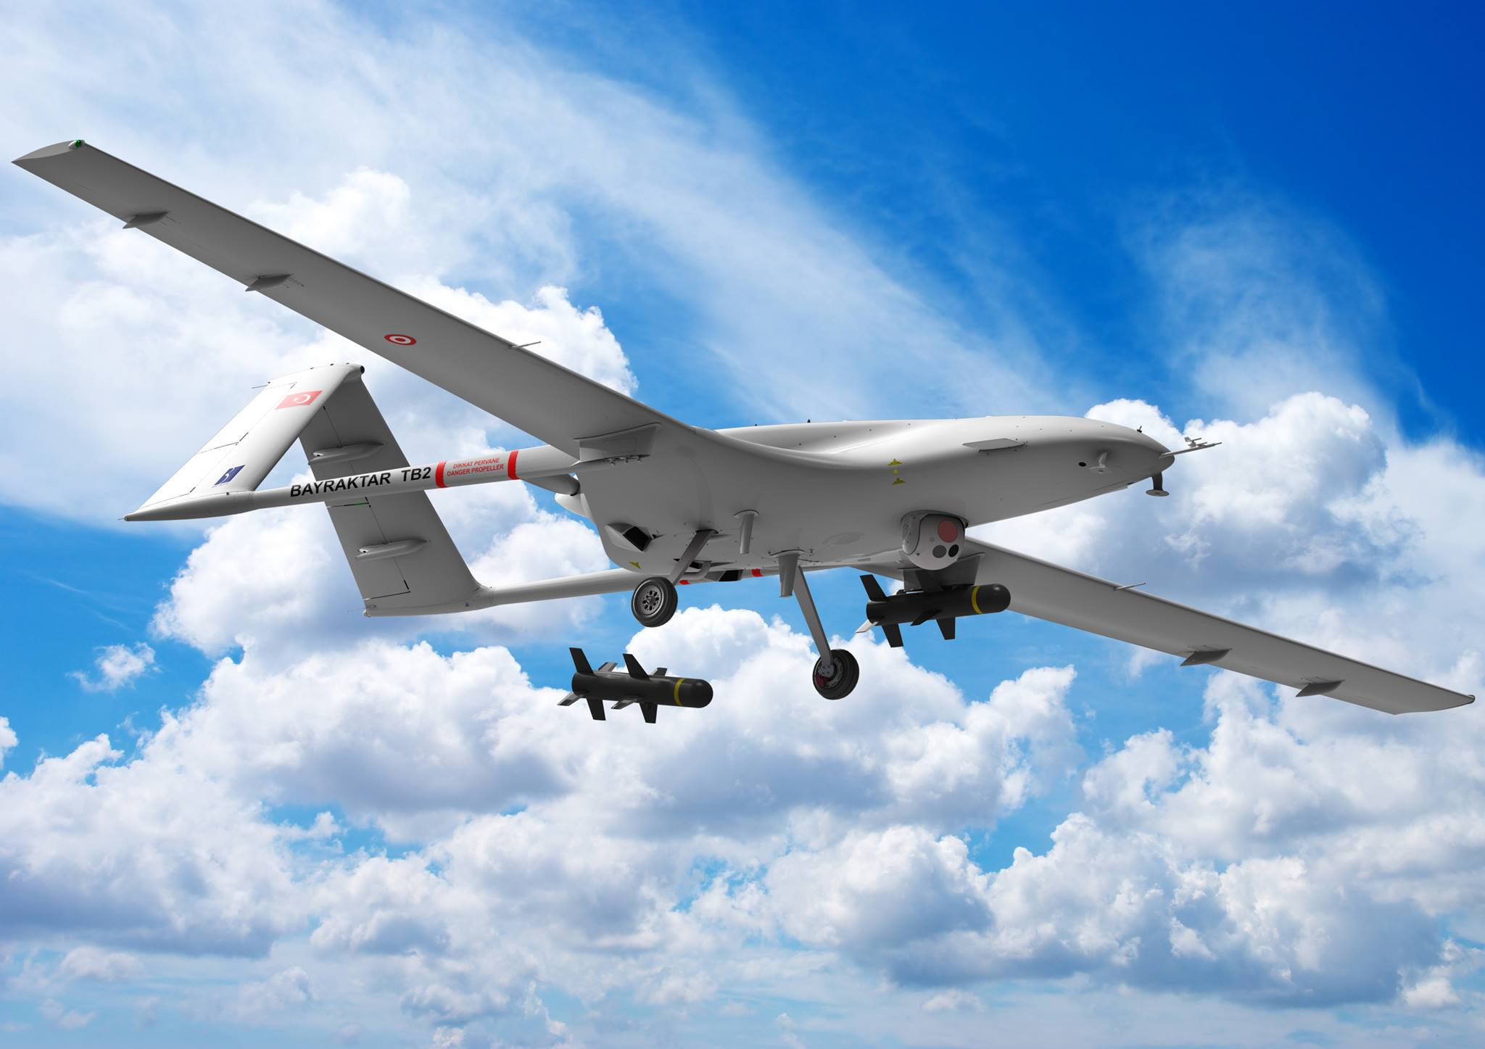
8. SINIF / 1. ÜNİTE: KADER İNANCI
mikailokumus.com
Bumerang / 1. Ünite / Kavratan Testler 3 / Soru 5
Din Kültürü
Doküman Dünyası
Tamamen yerli ve millî olarak üretilen silahlı insansız hava aracı Bayraktar TB2 ülkemizin göğsünü kabartmaya devam ediyor. Karabağ savaşında ve Libya’da Rus savunma sistemlerine karşı üstünlüğünü ortaya koyan Bayraktar TB2 ülkemize havada büyük güç katmaktadır. Üretici ekibin başındaki Selçuk Bayraktar gazeteci Cüneyt Özdemir’in programına konuk oldu. Biz bu işe 15 yıl önce bir hayalle başladık. Türk mühendislerinden bir arge ekibi kurduk. İnanmak başarmanın yarısıdır ilkesiyle bu işe inandık. Gerekli çabayı gösterdikten sonra Rabb'imize güvendik. Rabb'imize şükürler olsun ki başardık.
Bu parçada altı çizili yerde ifade edilen kavram aşağıdakilerden hangisidir?
A) Sağlık B) Tevekkül C) Başarı D) Rızık
Bu içeriklerin daha fazlasına GÜNAY YAYINLARI Bumerang Konu Anlatımlı Din Kültürü ve Ahlak Bilgisi kitabından ulaşabilirsiniz.

Slide 26
8. SINIF / 1. ÜNİTE: KADER İNANCI
mikailokumus.com
Din Kültürü
Doküman Dünyası
Aşağıda verilen cümlelerdeki noktalı yerlere uygun kelimeleri
yazınız.
• …………… Yüce Allah’ın canlılara yiyip içmek ve yararlanmak için verdiği her şey demektir.
• …………….. Her canlının sahip olduğu yaşam süresine, doğum ile ölüm arasında geçen süreye denir.
• Bir insanın çalışmalarının sonunda arzu ettiği ve amaçladığı noktaya ulaşmasına …….…….. denir.
• ……….……elinden gelen gayreti göstermekle birlikte kalben Allah’a bağlanıp ona güvenmektir.
• Bir insanın bedenen, ruhen, zihnen ve sosyal yönlerden iyi durumda olmasına …………denir
Rızık
Ölüm
başarı
Tevekkül
sağlık
Bu içeriklerin daha fazlasına GÜNAY YAYINLARI Bumerang Konu Anlatımlı Din Kültürü ve Ahlak Bilgisi kitabından ulaşabilirsiniz.

Slide 27

8. SINIF / 1. ÜNİTE: KADER İNANCI
mikailokumus.com
Din Kültürü
Doküman Dünyası
Harfleri karışık olarak verilen kavramları tahmin edelim.
IKIZR
KÜTLEVEK
METİN
KAZKERZ
RIZIK
TEVEKKÜL
NİMET
RIZIK
ALIN TERİ
TERANİLI
SIHHAT
HASIHT
BAŞARI
ARIBAŞ
GÜVENME
VENMEGÜ
Bu içeriklerin daha fazlasına GÜNAY YAYINLARI Bumerang Konu Anlatımlı Din Kültürü ve Ahlak Bilgisi kitabından ulaşabilirsiniz.

Slide 28

8. SINIF / 1. ÜNİTE: KADER İNANCI
mikailokumus.com
Din Kültürü
Doküman Dünyası
Haydi kelime oyunu oynayalım.
K
E
L
İ
M
E
O
Y
U
N
U
• Tanımdan yola çıkarak kavram tahmini yapıyoruz.
• Almak istediğimiz her harf için bir defa tıklıyoruz.
• Her bir kutu 10 puan değerindedir.
Bu içeriklerin daha fazlasına GÜNAY YAYINLARI Bumerang Konu Anlatımlı Din Kültürü ve Ahlak Bilgisi kitabından ulaşabilirsiniz.

Slide 29

8. SINIF / 1. ÜNİTE: KADER İNANCI
mikailokumus.com
Din Kültürü
Doküman Dünyası
40 Puan
Ş
İ
F
A
Derman, tedavi, çare, iyileşme
Bu içeriklerin daha fazlasına GÜNAY YAYINLARI Bumerang Konu Anlatımlı Din Kültürü ve Ahlak Bilgisi kitabından ulaşabilirsiniz.

Slide 30
8. SINIF / 1. ÜNİTE: KADER İNANCI
mikailokumus.com
Din Kültürü
Doküman Dünyası
50 Puan
N
İ
M
E
T
Rızık, lütuf, ihsan, yiyecek, içecek
Bu içeriklerin daha fazlasına GÜNAY YAYINLARI Bumerang Konu Anlatımlı Din Kültürü ve Ahlak Bilgisi kitabından ulaşabilirsiniz.

Slide 31
8. SINIF / 1. ÜNİTE: KADER İNANCI
mikailokumus.com
Din Kültürü
Doküman Dünyası
60 Puan
R
E
Z
Z
A
K
Yaratılmışlara her türlü rızık ve imkan ihsan eden
Bu içeriklerin daha fazlasına GÜNAY YAYINLARI Bumerang Konu Anlatımlı Din Kültürü ve Ahlak Bilgisi kitabından ulaşabilirsiniz.

Slide 32
7. SINIF / 1. ÜNİTE: KADER İNANCI
mikailokumus.com
Din Kültürü
Doküman Dünyası
70 Puan
M
Ü
K
A
F
A
T
Ödül, karşılık, kazanç, ecir, kazanım
Bu içeriklerin daha fazlasına GÜNAY YAYINLARI Bumerang Konu Anlatımlı Din Kültürü ve Ahlak Bilgisi kitabından ulaşabilirsiniz.

Slide 33
8. SINIF / 1. ÜNİTE: KADER İNANCI
mikailokumus.com
Din Kültürü
Doküman Dünyası
80 Puan
T
E
V
E
K
K
Ü
L
Çalışma + dua + tedbir = takdir
Bu içeriklerin daha fazlasına GÜNAY YAYINLARI Bumerang Konu Anlatımlı Din Kültürü ve Ahlak Bilgisi kitabından ulaşabilirsiniz.

Slide 34


8. SINIF / 1. ÜNİTE: KADER İNANCI
mikailokumus.com
Din Kültürü
Doküman Dünyası
HAZIRLAYANLAR
Mikail OKUMUŞ
Adem USTAOĞLU
Ekrem BALCI
Bu içerik öğretmen ve öğrencilerin ücretsiz olarak kullanımına sunulmuştur. Dosyanın tamamının veya bir kısmının kopyalanması ve herhangi bir sitede yayınlanması kesinlikle yasaktır.
Bu kuralı ihlal eden şahıslara yönelik yasal işlem başlatılacaktır.
Bu dosyanın tüm hakları mikailokumus.com'a aittir.
Bu içeriklerin daha fazlasına GÜNAY YAYINLARI Bumerang Konu Anlatımlı Din Kültürü ve Ahlak Bilgisi kitabından ulaşabilirsiniz.

